Slide 1
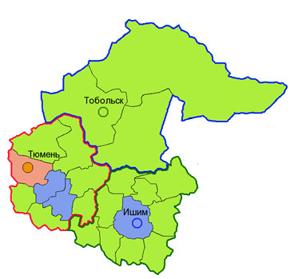
Будни и результаты работы акушерско-реанимационного консультативного центра
ГБУЗ ТО «Перинатальный центр» г. Тюмень
Руководитель
анестезиолого-реанимационной службой
ГБУЗ ТО «Перинатальный центр» (г.Тюмень), Швечкова М.В.
2-3 февраля 2016г., г. Тюмень

Slide 2
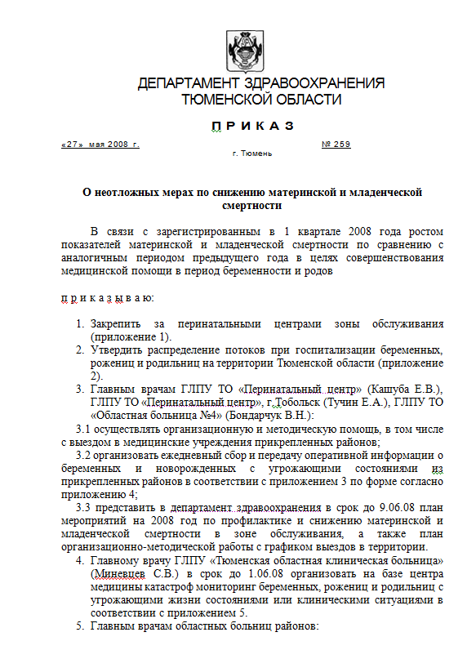
Приказ Департамента здравоохранения Тюменской области от 27.05.2008 г. № 259 «О неотложных мерах по снижению материнской и младенческой смертности»
Определил показания для немедленного динамического интенсивного наблюдения тяжелых больных акушерско-гинекологического профиля ТО
Выделил ведущие синдромы, определяющие тяжесть состояния беременных, рожениц и родильниц
Утвердил алгоритм взаимодействия и схему оповещения медицинских учреждений 3-го уровня при возникновении угрожающего жизни состояния у беременных, рожениц и родильниц

Slide 3
Приказ ДЗТО от 27.05.2014 г. № 259 ос «Об организации реанимационно-консультативных центров по оказанию специализированной акушерско-гинекологической, неонатологической, реанимационно-анестезиологической помощи женщинам и новорожденным в Тюменской области»
Организована круглосуточная экстренная выездная и консультативная помощь беременным, роженицам и родильницам ТО с угрожающими жизни состояниями Сформулирован четкий алгоритм действий бригады АРКЦ
Обозначены показания и порядок госпитализации в различные медицинские организации ТО
Закреплены оформление обязательной медицинской документации, в том числе ФИБов, листов транспортировки, журналов.
Сформулировал порядок и периодичность отчетности по всем больным акушерского профиля, которым была оказана консультативная или выездная форма медицинской помощи

Slide 4
Обязанности АРКЦ
Оказание круглосуточной экстренной очной (выездной) и заочной консультативной помощи женщинам группы высокого риска в период беременности, родов и в послеродовом периоде, поступившим в учреждения здравоохранения Тюменской области с привлечением смежных специалистов;
Организация экстренной транспортировки и госпитализации женщин при наличии показаний
Осуществление дистанционного динамического наблюдения
Обеспечение статистического мониторинга и анализа дефектов оказания медицинской помощи

Slide 5
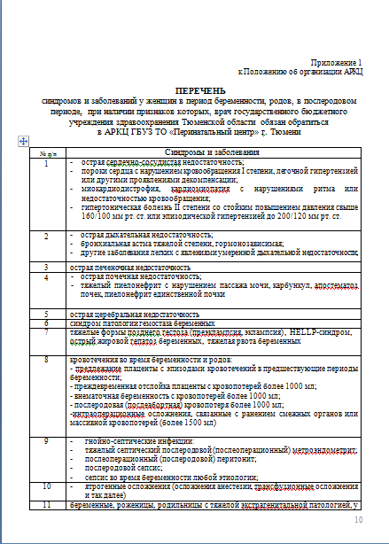
ПОКАЗАНИЯ К ВКЛЮЧЕНИЮ ПАЦИЕНТОВ В ПРОГРАММУ МОНИТОРИНГА АРКЦ

Slide 6
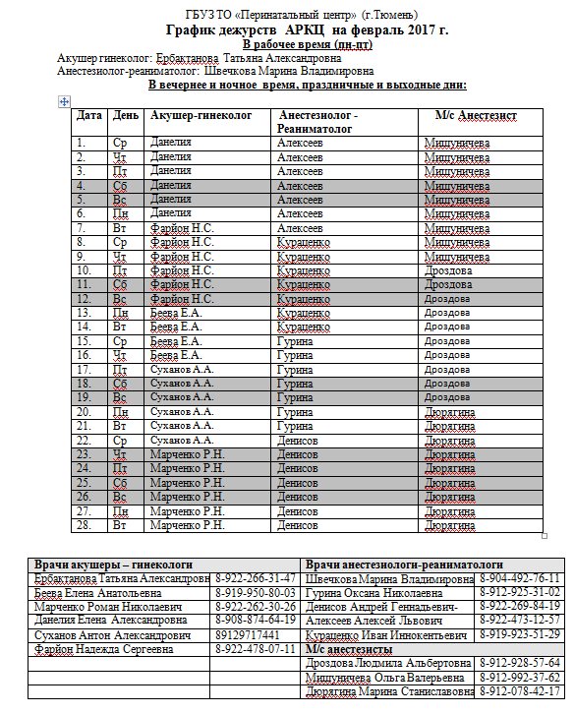
Организация деятельности
Круглосуточно
ЦМК (ОКБ №1)
АРКЦ (ПЦ)
Диспетчерская
Транспорт

Slide 7
Обращения, повторные обращения, выезда и консультации
по беременным и гинекологическим больным
с 1.01-07.01.2016
03.01 | Уват | Сафонова Оксана Михайловна 10.10.1975 | Срочные самопроизвольные роды в сроке 40-41 неделя (2.01.2016). ОНМК (3.01.2016). | Акушер-гинеколог Беева | Консультация.
03.01 | Тобольск | Набиева Зульфия Чахпаровна 13.06.1979 | Срочные роды III от 3.01.2016. Крупный плод. Многоводие. Гипотоническое маточное кровотечение. Лапаротомия (03.01.2016). Экстирпация матки. | Анестезиолог Швечкова Акушер-гинеколог Беева | Консультация.
03.01 | 2 Роддом | Арндт Надежда Викторовна 15.02.1982 | Беременность 34-35 недель. Ложные схватки до 37 недель. ОАА. Рубец на матке. Признаки внутриутробной гипоксии плода. | Акушер-гинеколог Попкова | Консультация. Перевод в ПЦ. Доставлена.
29.12 30.12 03.01 | Голышманово | Сафарова Тамара Рафаил-кызы 17.09.1995 | Состояние после Кесарева сечения в сроке беременности 40 недель (29.12). Субфебрилитет неясной этиологии. О. метроэндометрит? | 1.2.Анестезиолог Алексеев, Швечкова 3.Акушер-гинеколог Беева | 1.2.3.Консультация.
03.01 | МСЧ «Нефтяник» | Боброва Светлана Валентиновна 13.04.1974 | Разрыв кисты левого яичника. Вторичный аппендицит. Лапаротомия, аппендэктомия, резекция яичника (2.01.2016). Состояние после ТЭЛА (6.12.2015). | Сосудистый хирург Приходько | Консультация.
04.01 | Ялуторовск | Лявокова Анастасия Владимировна 23.03.89 | Беременность 34-35 недель. Начавшиеся преждевременные роды III. В 20. | Акушер-гинеколог Беева | Консультация. Перевод в ПЦ. Доставлена.
4.01 | Н-Тавда | Садонеева Анастасия Юрьевна 11.02.1987 | Беременность 36 недель. Дородовое излитие околоплодных вод. | Акушер-гинеколог Беева | Согласование перевода . Перевод в ПЦ. Доставлена.
4.01 | Упорово | Рустамова Гузия Назыровна 26.08.1993 | Беременность 38 недель. Анемия тяжёлой степени. Гестационный сахарный диабет .Хроническая плацентарная недостаточность. Преэклампсия тяжёлой степени. | Акушер-гинеколог Беева | Согласование перевода . Перевод в ПЦ. Доставлена.
06.01 | Заводоуковск | Спиридонова Ирина Михайловна 12.06.1990г | Беременность 35-36 нед. Рубец на матке Преждевременное излитие околоплодных вод. Ревматоидный артрит. | Акушер –гинеколог Беева | Консультация Согласован перевод в ПЦ № 1 Доставлена
06.01 | Ялуторовск | Комрад Алфия Майнуровна 20.05.1976 | Беременность 29-30 нед. Головное предлежание. ИЦН. Tbc легких. В20. Внебольничная пневмония в/д справа. | Акушер-гинеколог Беева Пульмонолог Сорокин Доложено Попковой | Консультация

Slide 8
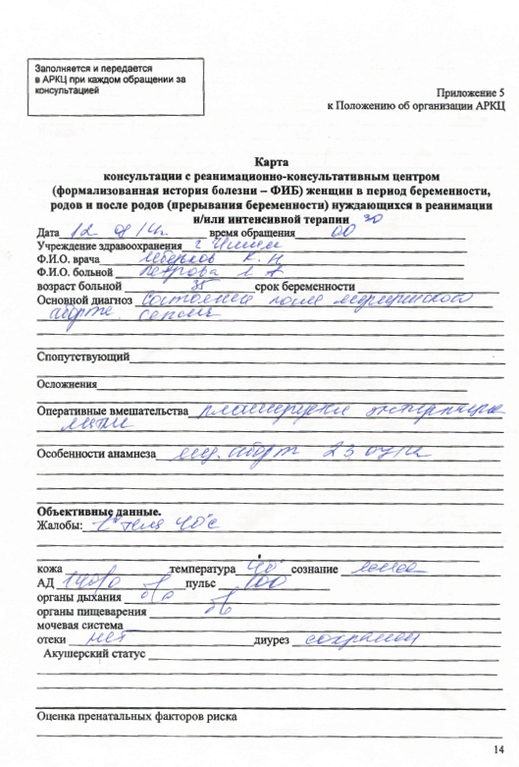
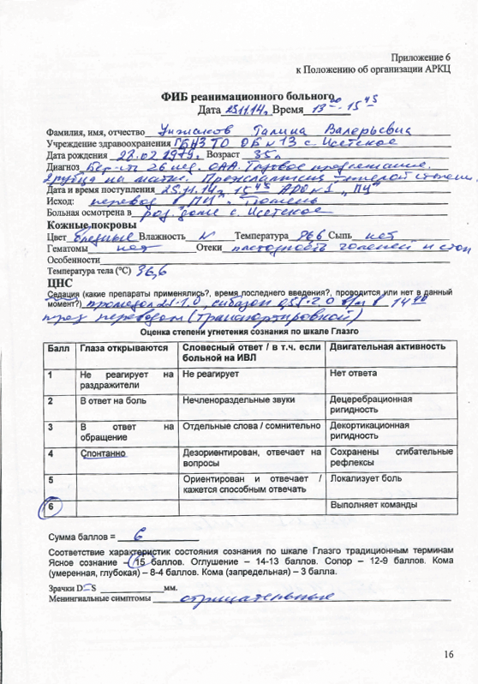
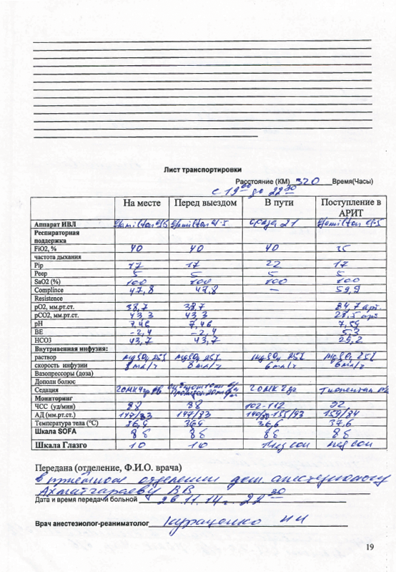
Сбор информации о случаях NM. ФИБ

Slide 9
Показатели АРКЦ
ЦМК, АРКЦ | 2000г. | 2008г. | 2013г. | 2015 | 2016
Число пациентов, по которым проведены телефонные консультации | 50 | 77 | 364 | 638 | 643
Число телефонных консультаций | 66 | 154 | 491 | 763 | 836
Транспортировки 2016г. – 26 больных
ПЦ – 19, ОКБ №1 – 5, ОКБ №2 – 2
Количество транспортировок
(% от числа закончивших беременность)

Slide 10
Дистанционно-выездная анестезиолого-реанимационная бригада АРКЦ
Транспортировка больных в критических состояниях в настоящее время трансформируется из простой «перевозки» в высокотехнологичный процесс, который позволяет приблизить специализированную реанимационную помощь к пациенту.
ПОКАЗАНИЯ К ПЕРЕВОДУ:
Прогрессирующая ОДН, печеночная недостаточность, развитие синдрома острого повреждения легких, требующие сложных и современных методов респираторной поддержки
Тяжелая преэклампсия
Тяжелые формы коагулопатий и посттрансфузионных реакций
Нарушения мозгового кровообращения
Тяжелая экстрагенитальная патология
Противопоказаниями для транспортировки являлись следующие состояния:
1) несостоятельность хирургического гемостаза, продолжающееся крвотечение
2) артериальная гипотензия (АДр < 60 мм рт.ст. на фоне адекватной инфузионной терапии и вазопрессоров)
3) подозрение на наличие внутричерепного кровоизлияния.

Slide 11
Причины обращения в АРКЦ
Распределение случаев обращения в АРКЦ по основной нозологии (%)
2016г.
2015г.
ЦМК, АРКЦ | 2015 | 2016
Количество очных консультаций | 113 | 147
Согласовано переводов в ПЦ | 386 | 321

Slide 12
«Near miss» в стационарах ТО в 2015г - 41 случай
.
Причина критического состояния | Кол-во случаев
Сепсис | 8
Уросепсис | 2
Перитонит | 3
Пневмония | 4
Ишемический инсульт | 1
О. панкреатит | 1
Массивная кровопотеря более 2 литров с геморрагическим шоком | 13
Онкология | 1
Термический ожог | 1
Туберкулезный менингоэнцефалит | 1
Цирроз печени | 1
Тяжелая сердечная недостаточность | 1
Критерии Near miss
Кровопотеря более 2000 мл
СПОН
Сердечно-легочная реанимация
Длительное использование вазоактивных препаратов
ИВЛ более 24 часов
ОПН, требующая ЗПТ
Акушерская эмболия (ЭОВ, ТЭЛА)
Эклампсия, тяжелая преэклампсия в сочетании с органной дисфункцией
Сепсис. Септический шок
Экстрагенитальная патология, декомпенсация

Slide 13
Показатель НМС в учреждениях Тюменской области разного уровня, %
до 2004г. | 2004-2007гг. | 2008-2016гг.

Slide 14
ДИНАМИКА ПОКАЗАТЕЛЯ МАТЕРИНСКОЙ СМЕРТНОСТИ В ТЮМЕНСКОЙ ОБЛАСТИ В 2008-2015 гг. (на 100 000 родившихся живыми)
Наименование показателя | 2008 | 2009 | 2010 | 2011 | 2012 | 2013 | 2014 | 2015 | 2016
- абс.число | 3 | 2 | 1 | 2 | - | 2 | - | 1 | 1
Причина МС | 2 сл. – ЭГЗ О 99.4 О 99.6 1 сл. - Сепсис О 85 | 2сл. – О 98.5 Грипп А /H1N1/ | О 99.8 ЭГЗ | O88 Акуш. эмболия О 99.4 Болезни органов кровообращения (ТЭЛА) | - | O88 Акуш. эмболия. О 99.4 Болезни системы к/обр. разрыв АВМ) | - | O88 Акуш. эмболия. | O03.1 Неполный аборт, Приращение плаценты

Slide 15
Организационные ресурсы
Приказы №572 МЗРФ, 1210 ДЗТ «открыли» для акушерской службы двери многопрофильных стационаров

Slide 16
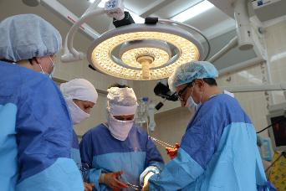
Три главных принципа оказания
медицинской помощи беременным с ЭГЗ
1. МУЛЬТИДИСЦИПЛИНАРНОСТЬ
2. ПРЕЕМСТВЕННОСТЬ
3. СОГЛАСОВАННОСТЬ ДЕЙСТВИЙ
Родоразрешение беременных с наиболее тяжелым и сложным ЭГЗ должно проводиться только в специализированных профильных отделениях, имеющих соответствующие кадровые и аппаратурно-технические возможности
БЛАГОПРИЯТНЫЙ ИСХОД ДЛЯ ПАЦИЕНТА
СОКРАЩЕНИЕ ВРЕМЕНИ ОКАЗАНИЯ МЕДИЦИНСКОЙ ПОМОЩИ
СОКРАЩЕНИЕ ЗАТРАТ, ЭКОНОМИЯ РЕСУРСОВ

Slide 17
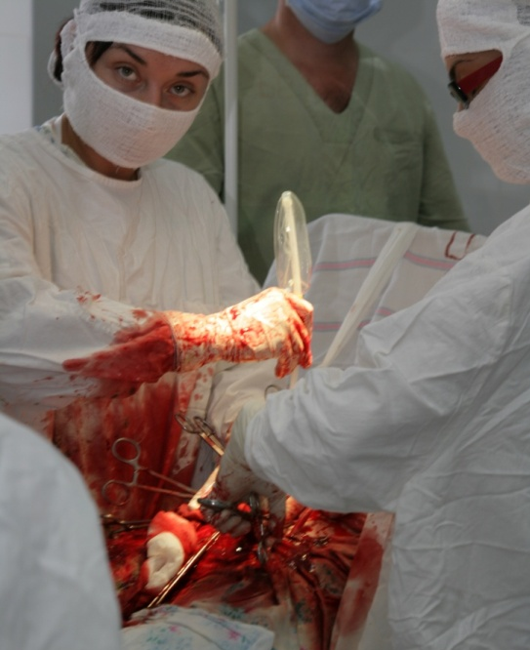
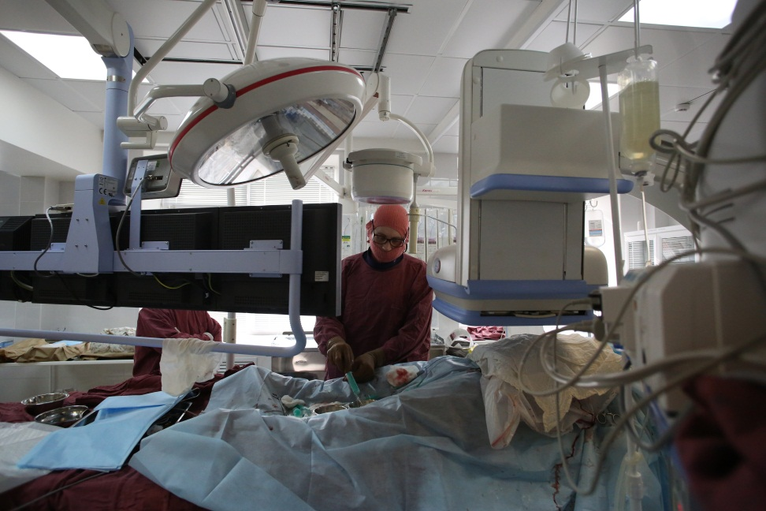
В 2016 году - 31 случай родоразрешения в многопрофильных стационаров
2 случая
в кардиохирургическом отделении
(порок с недостаточностью кровообращения, тромбоэмболические осложнения);
8 случаев
в нейрохирургической операционной
(ишемический инсульт, АВМ)
5 случаев – тяжелая экстрагенитальная патология (Tbs, пневмония, термический ожог, онкология)
16 случаев – Рентгеноперционная оснащена ангиографическим комплексом
(приращение плаценты, плацентарная грыжа, множественные миоматозные узлы)

Slide 18
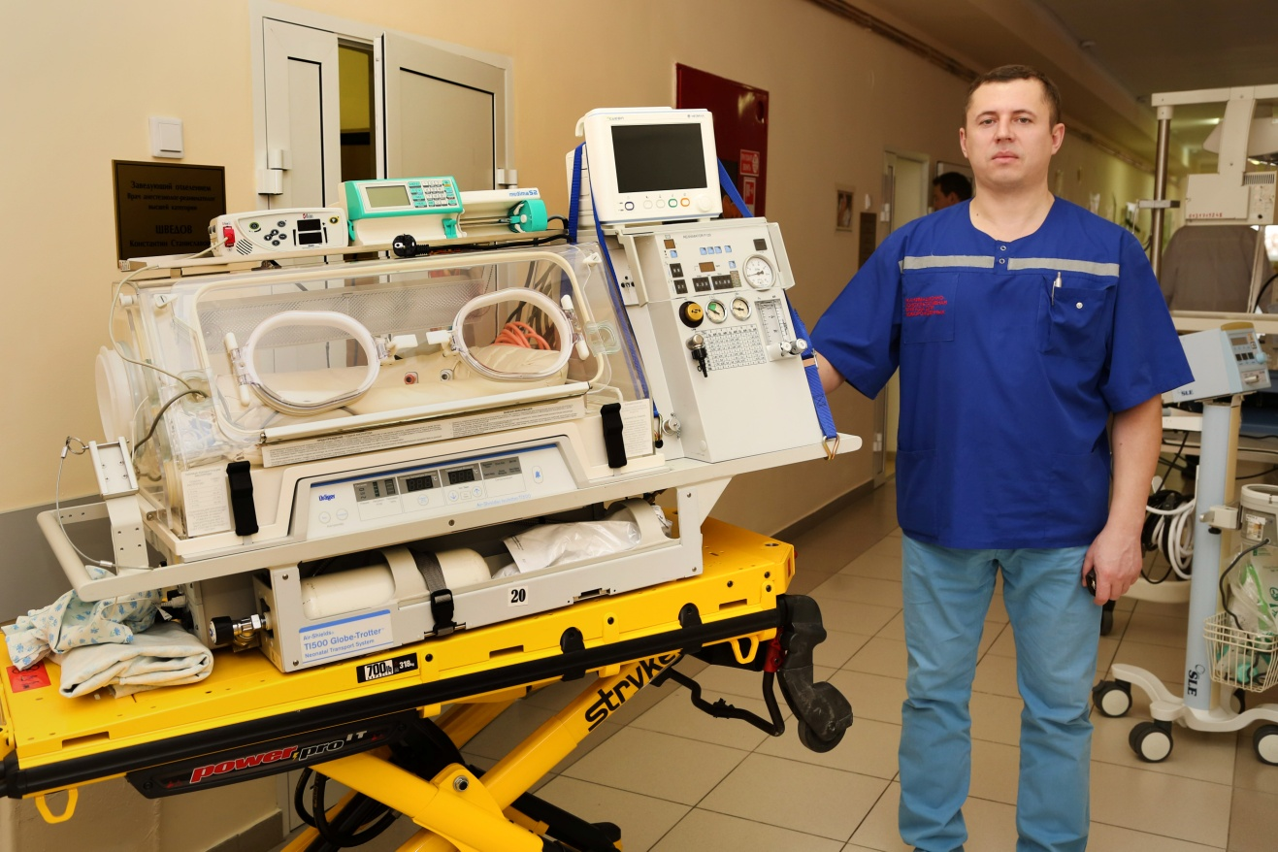
Участие РКЦН

Slide 19
РОДОРАЗРЕШЕНИЕ В ДРУГИХ ЛПУ ТО ПО ПОВОДУ ЭГЗ В 2011 -2016 гг. (n - 69)

Slide 20
Министерство здравоохранения и Социального развития РФ ПРИКАЗ № 736 от 03 декабря 2007 г
«Об утверждении перечня медицинских показаний для искусственного прерывания беременности»
В соответствии со статьей 36 Основ законодательства Российской Федерации об охране здоровья граждан от 22 июля 1993 г.
№ 5487-1 (Ведомости Съезда народных депутатов Российской Федерации и Верховного Совета Российской Федерации, 1993,
№ 33, ст.1318; Собрание законодательства Российской Федерации, 2003, № 2, ст.167) и пунктом 5.2.9 Положения о
Министерстве здравоохранения и социального развития Российской Федерации, утвержденного постановлением
Правительства Российской Федерации от 30 июня 2004 г. № 321 (Собрание законодательства Российской Федерации, 2004, №
28, ст. 2898; 2005, № 2, ст. 162; 2006, № 19, ст. 2080), приказываю:
1. Утвердить перечень медицинских показаний для искусственного прерывания беременности согласно приложению.
2. Рекомендовать руководителям медицинских организаций использовать настоящий приказ при решении вопроса об искусственном прерывании беременности.
Министр Т.А. Голикова

Slide 21
ВРАЧИ СМЕЖНЫЕ СПЕЦИАЛИСТЫ
Привлечение к консультациям беременных профильных специалистов с низкой квалификацией
Не знают рисков, связанных с беременностью, не проводят ВК при тяжелом экстрагениальном заболевании
Не знакомы с перечнем медицинских показаний для прерывания беременности
Не заинтересованы в конечном результате ( МС - не их показатель)
Ответственность несут– АКУШЕР-ГИНЕКОЛОГ, АНЕСТЕЗИОЛОГ-РЕАНИМАТОЛОГ!
В перечне типичных проблем, выявленных при анализе материнской смертности за 2014 г., из доклада директора мед.помощи детям и службы родовспоможения Е.Н. Байбариной значатся пункты:
Формальные осмотры врачей смежных специалистов
Использование классификаций, несоответствующих МКБ, порядкам и стандартам
http://www.raspm.ru/files/Baybarina_2015.pdf

Slide 22
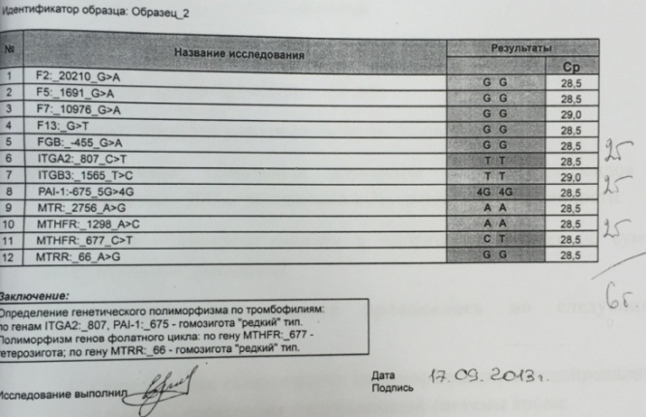
Клинические случаи.
1. Пациентка К, 37 лет. Беременность 12 недель. Предстоят 4 роды.
В анамнезе: в 2015г. – Ишемический инсульт. Тромбоз мозговых синусов
с проявлением ишемических изменений ГМ.
Генетическая мультигенная тромбофилия, нарушение фолатного цикла.
Заключение нейрохирурга: Вынашивание беременности не
противопоказано. Родоразрешение путем операции КС.
2. Пациентка Р, 24 лет. Беременность 11 недель.
Дз: Объемное образование головного мозга. Аневризма?
Заключение нейрохирурга: Родоразрешение с выключением потужного периода. После родов дообследование –МРТ головного мозга

Slide 23
ЦМК – АРКЦ
ВОЗМОЖНОСТЬ МЕЖДИСЦИПЛИНАРНОГО ВЗАИМОДЕЙСТВИЯ
ЗАЛОГ УСПЕХА - В КРИТИЧЕСКОЙ СИТУАЦИИ
МЕЖДИСЦИПЛИНАРНАЯ КОМАНДА
Анестезиологи-реаниматологи
Урологи
Терапевты
Хирурги
Акушеры-гинекологи
КООРДИНИРОВАННЫЕ СОГЛАСОВАННЫЕ ДЕЙСТВИЯ КОМАНДЫ!
Notes:
Какие зависимости влияют на временную шкалу, затраты и результаты этого проекта?

Slide 24
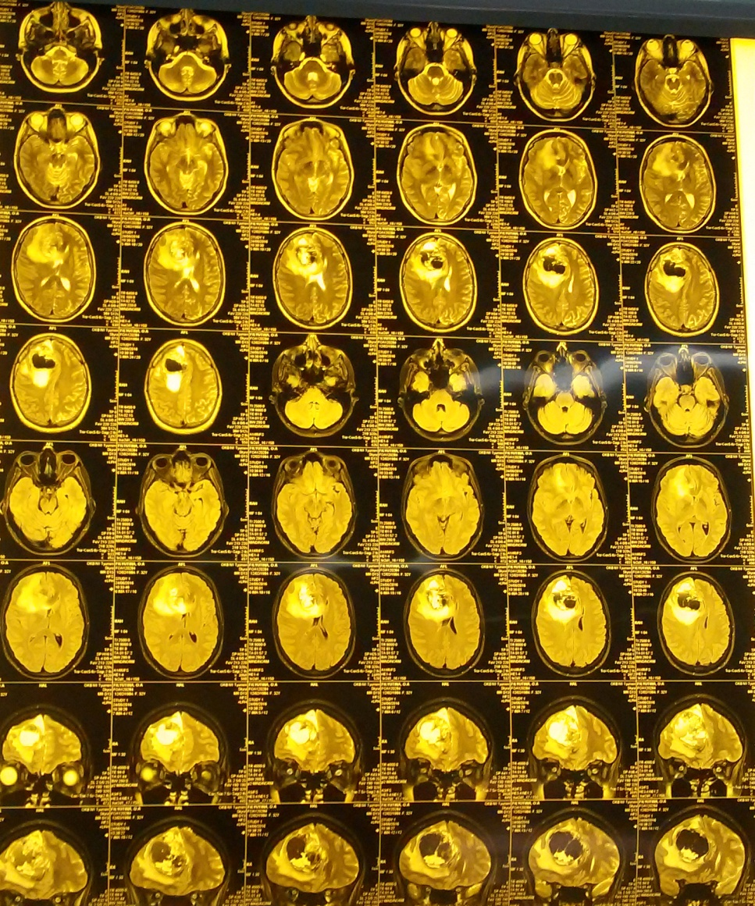
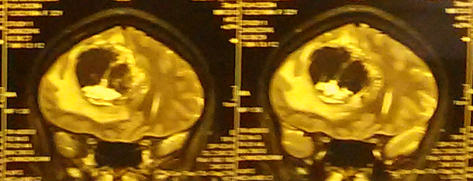
Клинический случай .
Пациентка Ф, 27 лет. Беременность 20 недель.
Поступила в пульмонологическое отделение с Дз: Затяжная пневмония.
При обследовании: Центральный Bl верхней доли правого лёгкого. Объемное солидно-кистозное образование лобной доли головного мозга 56х45х57м (mts). Рецидивирующее легочное кровотечение. ДН 1.
Консилиум : Показано прерывание беременности.
Акушер-гинеколог- кесарево сечение
Нейрохирург – удаление опухоли мозга
Торакальный хирург – резекция легкого
Онколог – химиотерапия

Slide 25
Клинический случай 1.
Пациентка Ш, 27 лет. Беременность 21 неделя.
Дз: Хроническое миелопролиферативное заболевание, мутация в экзоне Jac2+. Вторичный цирроз печени. Портальная гипертензия II. Расширение вен пищевода. Гепатоспленомегалия (Печень + 12 см, селезенка + 14 см).
С учетом высокого риска фатальных осложнений - стационарное лечение до родоразрешения в условиях многопрофильного стационара.
Тщательное наблюдение:
- гематологов;
- хирургов;
- гепатологов
- акушеров гинекологов
В 29 недель беременности переведена в ПЦ.
В 30 недель в связи с ухудшением состояния родоразрешена путем КС.
Ребенок 1480 г

Slide 26
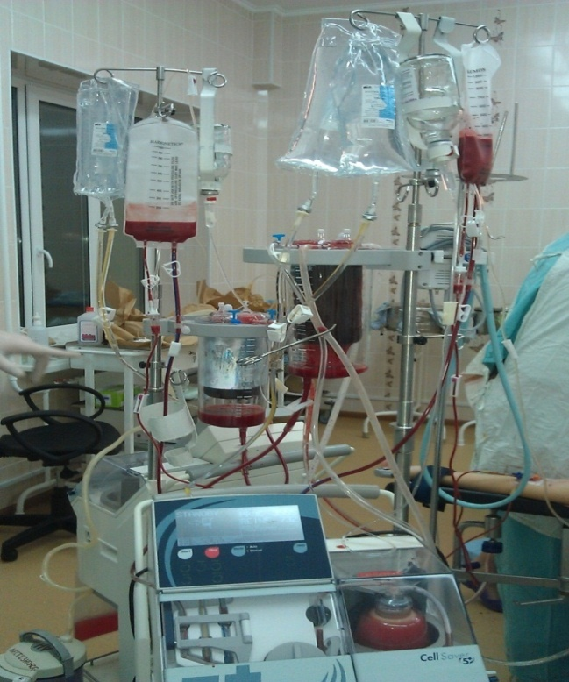
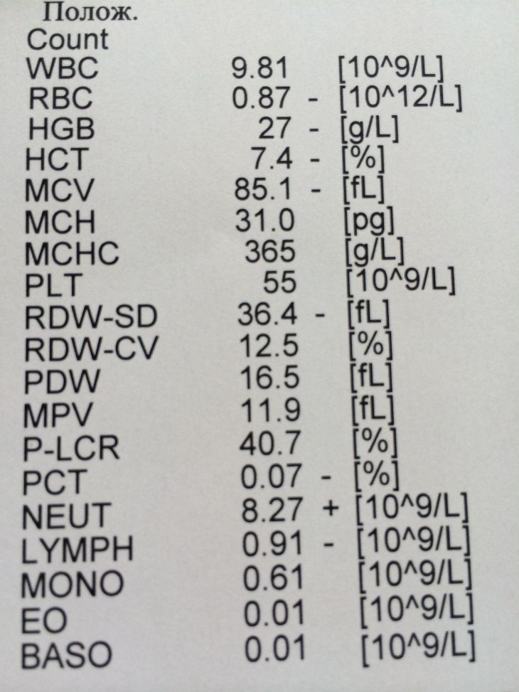
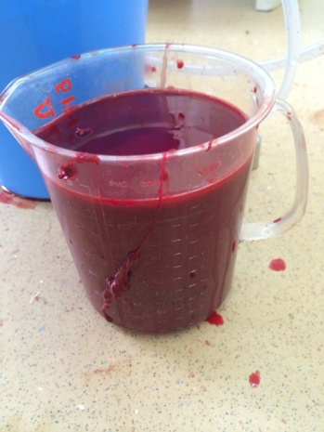
Клинический случай
Пациентка П, 30 лет. Срочные программированные индуцированные роды I в 41 недель.
Во втором периоде родов - Эмболия околоплодными водами. Кардиопульмональный шок. Коагулопатическое кровотечение. ДВС синдром.
Лапаротомия. Экстирпация матки.
Cell-Saver. Массивные гемо- плазмотрансфузии.
НовоСэвен, Протромплекс в максимальных дозах
Фибриноген < 0,5 г/л, Тромбоциты – 12х10⁹/л
Сосудистый хирург – доступ к подвздошным артериям затруднен
Второй сосудистый хирург –нижнесрединная лапаротомия.
Ревизия брюшной полости, перевязка внутренней
подвздошной артерии.
Уролог – Ревизия мочевыводящих путей.
Общая кровопотеря 14800
На 4-сутки экстубирована
На 8-сутки переведена в общее отделение

Slide 27
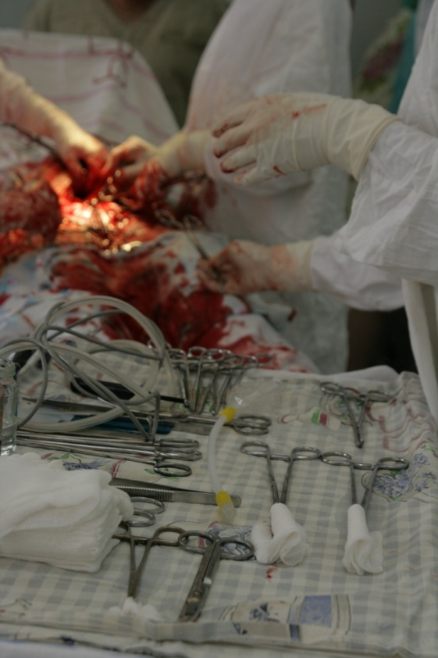
АКТУАЛЬНОСТЬ ДЕЯТЕЛЬНОСТИ АРКЦ
Оперативное пресечение критических случаев и случаев высокой степени риска - аудит каждого случая, принятие управленческого решения
Быстрая транспортировка пациентов в критическом состоянии в МО III уровня с проведением коррекции жизненно важных функций организма
Контроль работы врачей ЛПУ I-II уровней
Соблюдение принципов преемственности и мультидисциплинарности с привлечением высококвалифицированных специалистов из областных многопрофильных стационаров
Ведение регистра пациентов «near miss»

